Slide 1
Lydanlegg med teleslyngeforsterker og trådløse mikrofoner
Anlegget består av følgende hoveddeler:
Mixepult (eiet av Bergen Maskinistforrening)
Trådløs bøylemikrofon
Bøylemikrofon forsterker/mottaker
Trådløs håndmikrofon
Håndmikrofon forsterker/mottaker
Teleslynge forsterker
Teleslynge (montert skjult over takplatene i hovedsalen
Det skal være tilstrekkelig å gjøre følgende for å få et oppsatt anlegg til å fungere:
Slå på Mixepulten ved å trykke inn «PÅ» kappen
Slå på Bøylemikrofon forsterker/mottaker
Slå på Håndmikrofon forsterker/mottaker
NB: Teleslyngeforsterkeren skal ikke slåes av, skal stå på
Håndmikrofonen slåes på ved å holde trykknapp i «enden» inne inntil displayet lyser opp
Bøylemikrofonen slås på ved å holde «PÅ» knappen inne til dette displayet lyser opp

Slide 2
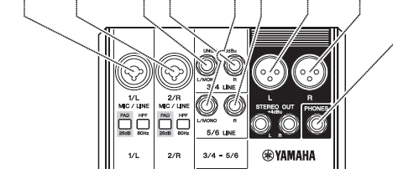
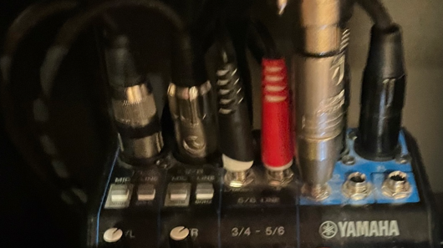
Mixepult, tilkoblinger og instillinger Skulle alt støm være frakoblet, stikkontakt etc, vil systemet gå tilbake til «siste» instilling automatisk
Tilkobling for PC og telfon
Bøyle
Mic
Venstre
høytaler
Sort
Rød
Hånd Mic
Høyre
høytaler
Ikke i Bruk
Oppkoblingen av kontaktene ser da slik ut
Ikke i Bruk
Knappene skal ikke være trykket inn
Teleslyngeforsterker

Slide 3
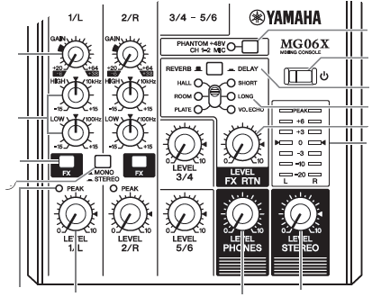
Innstilling av nivåer og forsterkninger - dette er kalibrerte nivåer, sett opp som vist.
Bilde av innstillingen
Klokken 13
Mixepult På/Av
Klokken 12
Klokken 12
3 knapper, ute
Klokken 13
Klokken 11
Volum Høytalere, klokken 12
Volum Hånd Mic
Volum
Bøyle
Mic

Slide 4
Mikrofon forsterkerne
Håndmikrofon forsterker
Bøylemikrofon forsterker
På/AV
To like enheter, side om side satt opp som vist:
Håndmikrofon frekvens 610.400
Bøylemikrofon frekvens 628.500

Slide 5
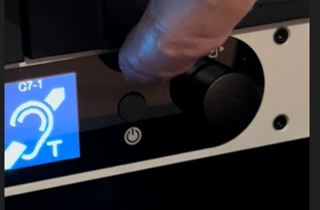
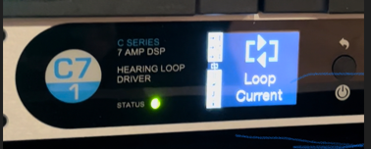
Teleslyngeforsterker, bør alltid stå på….
Normal display
På/Av knapp
Om instillingene er endret, velger man «meny» ved å skru på knotten – når man ønsker å «sette inn valget, trykker man på knappen.
INPUT1 settes til -10dB
Loop
Current
Settes til -6.0 dB

Slide 6
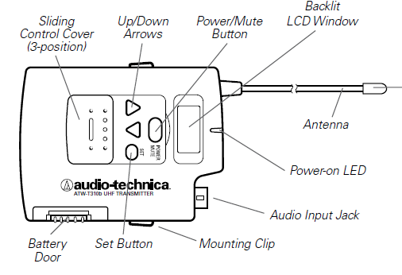
Batterier, trådløse mikrofoner
Batteriene kan stå i en avslått mikrofon. Taes ut ved sommerferie!
2xAA batterier i hver mikrofon, levetid 4-5 timer
Litt spesiell batteri dør/åpning med to «klyper» som skal presses sammen for å frigjøre luken

Slide 7
Batterier Håndmikrofon
Batteriene kan stå i en avslått mikrofon. Taes ut ved sommerferie!
2xAA batterier i mikrofonen, levetid 4-5 timer
Hold knappen inne til displayet lyser (På) eller går av (Avslått)
Batteriene skiftes ved å skru av nedre del av mikrofonen
Når batteriene er skiftet så settes nedre del inn slik at display luken står over displayet når man skrur de to delene sammen igjen

